Slide 1
INŠTITÚCIE
EURÓPSKEJ ÚNIE

Slide 2
INŠTITUCIONÁLNE USPORIADANIE EÚ
Európska komisia,
Európsky parlament,
Rada Európskej únie,
Európska rada,
Súdny dvor Európskej únie,
Európska centrálna banka,
Európsky dvor audítorov.
© EUROPEAN UNION
AKO FUNGUJE EÚ?
© EUROPEAN UNION
© EUROPEAN UNION
Notes:
Oficiálne webové stránky Európskej komisie nájdete na adrese ec.europa.eu.

Slide 3
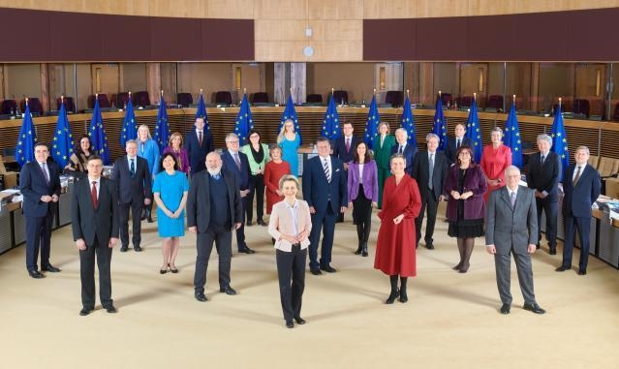
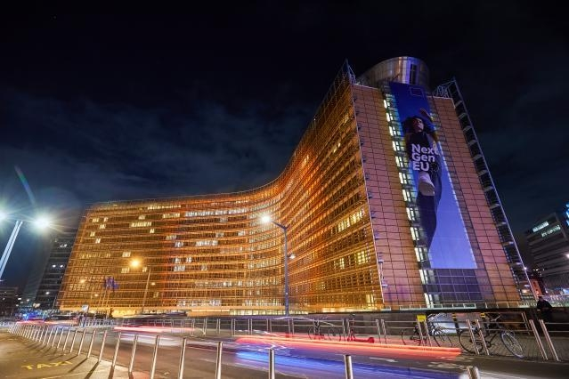
EURÓPSKA KOMISIA
zastupuje spoločné záujmy EÚ,
má jedného predsedu a z každej krajiny EÚ jedného komisára zodpovedného za konkrétnu oblasť,
navrhuje nové právne predpisy a programy,
je volená Parlamentom na päť rokov,
spravuje politiky a rozpočet EÚ,
je strážkyňou zmlúv,
má sídlo v Bruseli a Luxemburgu.
© EUROPEAN UNION
AKO FUNGUJE EÚ?
© EUROPEAN UNION
© EUROPEAN UNION
Notes:
Oficiálne webové stránky Európskej komisie nájdete na adrese ec.europa.eu.

Slide 4
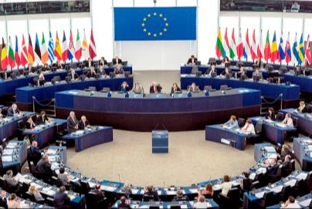
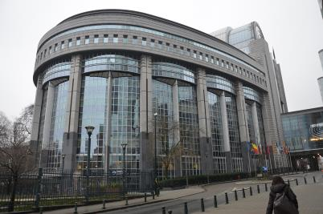
EURÓPSKY PARLAMENT
je hlasom občanov Európskej únie,
má poslancov zo všetkých krajín EÚ, ktorých priamo volia občania každých päť rokov,
diskutuje o nových právnych predpisoch, ktoré navrhuje Európska komisia,
podľa potreby tieto právne predpisy upravuje a rozhoduje o nich spolu s Radou,
volí predsedu Európskej komisie,
schvaľuje rozpočet EÚ,
zasadá aspoň šesťkrát do roka v Bruseli (Belgicko) a dvanásťkrát v Štrasburgu (Francúzsko).
© EUROPEAN UNION
AKO FUNGUJE EÚ?
© Creative Commons Attribution-Share Alike 4.0 International
Notes:
Oficiálne webové stránky Európskeho parlamentu nájdete na adrese europarl.europa.eu.

Slide 5
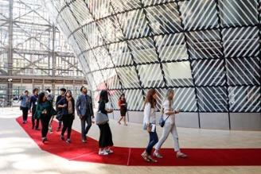
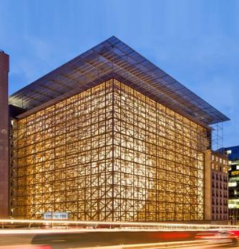
RADA EÚ
zastupuje vlády krajín EÚ,
tvoria ju ministri krajín EÚ, ktorí zasadajú, aby diskutovali o záležitostiach EÚ (poľnohospodárstvo, zahraničné veci, spravodlivosť atď.),
prijíma rozhodnutia a právne predpisy spolu s Európskym parlamentom,
má rotujúce predsedníctvo – každých šesť mesiacov sa na čele inštitúcie vystrieda iný členský štát EÚ,
zasadá v Bruseli alebo v Luxemburgu.
© EUROPEAN UNION
AKO FUNGUJE EÚ?
© EUROPEAN UNION
Notes:
Oficiálne webové stránky Rady EÚ nájdete na adrese consilium.europa.eu.

Slide 6
PRÁVNE PREDPISY EÚ: KTO ROBÍ ČO
Európska komisia
navrhne predpis
prijme, zmení alebo zamietne navrhovaný predpis.
Európsky parlament
Rada Európskej únie
V prípade dohody:
VZNIKNE NOVÝ PRÁVNY PREDPIS EÚ
AKO FUNGUJE EÚ?

Slide 7
EURÓPSKA RADA
je zastúpená hlavami štátov alebo predsedov vlád všetkých krajín EÚ,
určuje hlavné priority a politické smerovanie EÚ,
zasadá minimálne štyrikrát do roka na európskych samitoch v Bruseli (Belgicko) alebo Luxemburgu (Luxembursko).
neprijíma zákony EÚ,
AKO FUNGUJE EÚ?
© EUROPEAN UNION
Notes:
Oficiálne webové stránky Rady EÚ nájdete na adrese consilium.europa.eu.

Slide 8
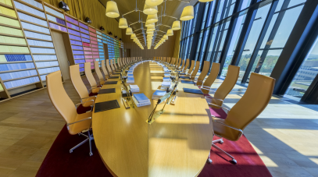
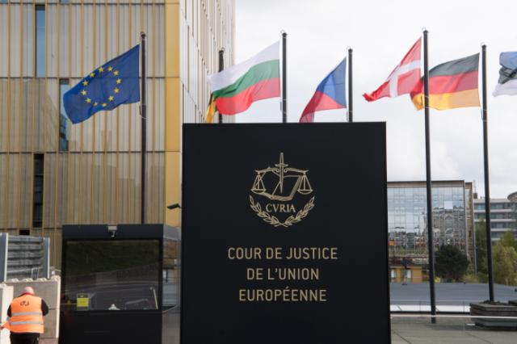
SÚDNY DVOR
sleduje legislatívu EÚ,
stará sa o to, aby členské štáty legislatívu EÚ dodržiavali,
radí vnútroštátnym súdom v otázkach výkladu tejto legislatívy,
ukladá sankcie, ak krajiny legislatívu EÚ nedodržiavajú,
kontroluje, či je legislatíva v súlade so základnými právami (napr. sloboda prejavu, sloboda tlače),
má jedného sudcu z každej krajiny EÚ,
sídli v Luxemburgu.
© EUROPEAN UNION
AKO FUNGUJE EÚ?
© EUROPEAN UNION
Notes:
Oficiálne webové stránky Súdneho dvora nájdete na adrese curia.europa.eu.

Slide 9
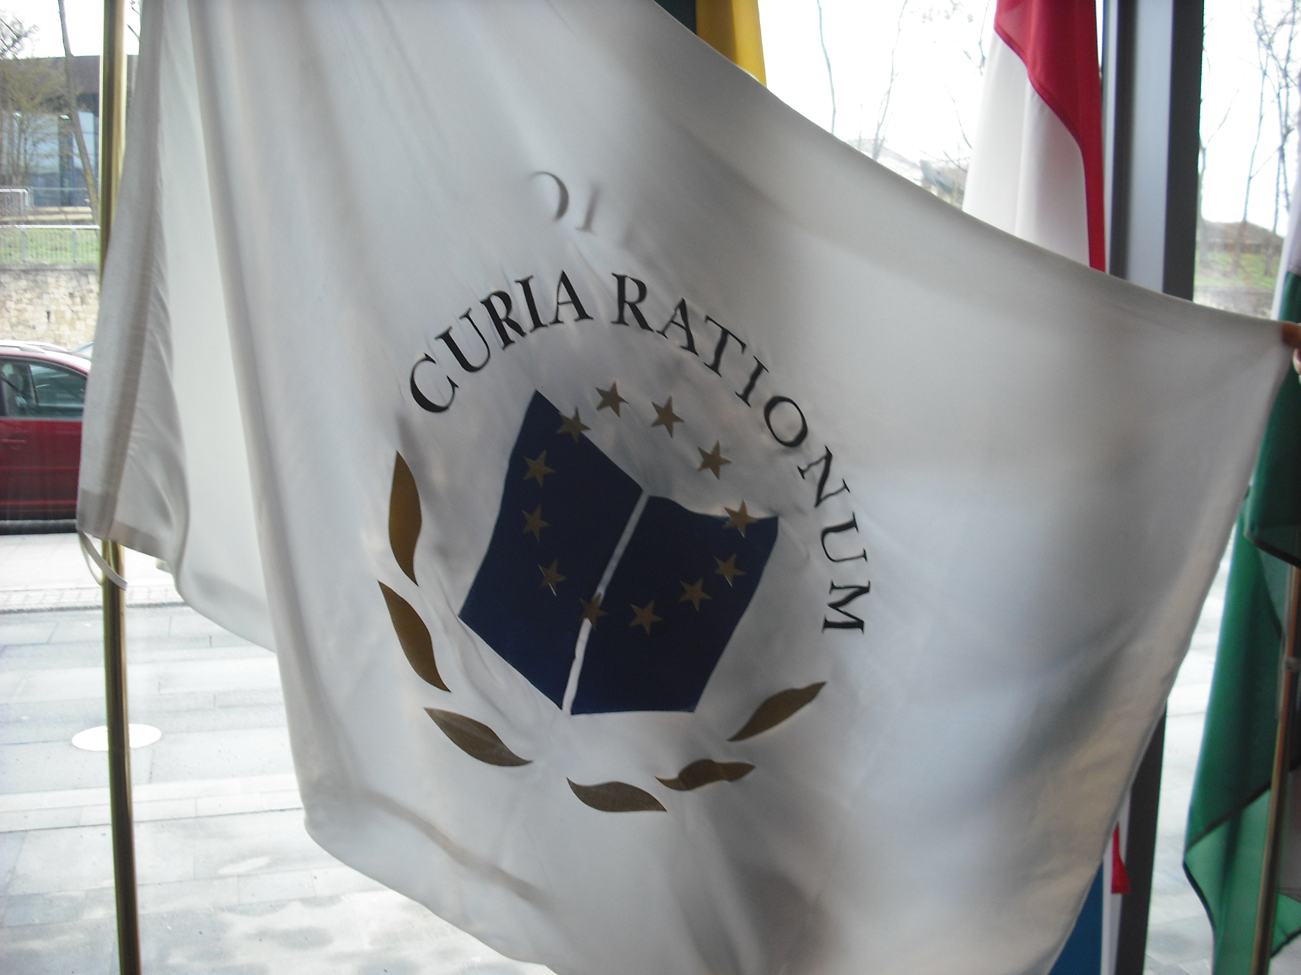
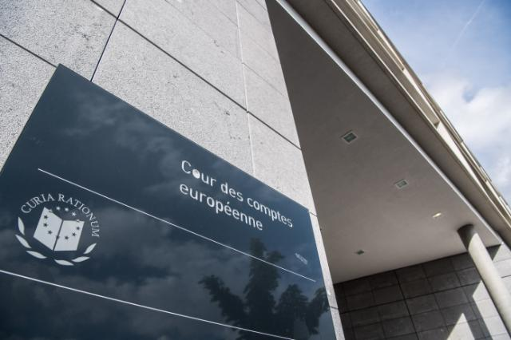
EURÓPSKY DVOR AUDÍTOROV
kontroluje, či bol rozpočet EÚ použitý správne,
nahlasuje podvody, korupciu alebo inú nezákonnú činnosť,
radí tvorcom politiky v tom, ako rozpočet vynaložiť čo najlepšie,
jeho členov vymenúva Rada na šesť rokov.
AKO FUNGUJE EÚ?
@TRANSPARENCY INTERNATIONAL
© EUROPEAN UNION
© EUROPEAN UNION
Notes:
Oficiálne webové stránky Európskeho dvora audítorov nájdete na adrese eca.europa.eu.

Slide 10
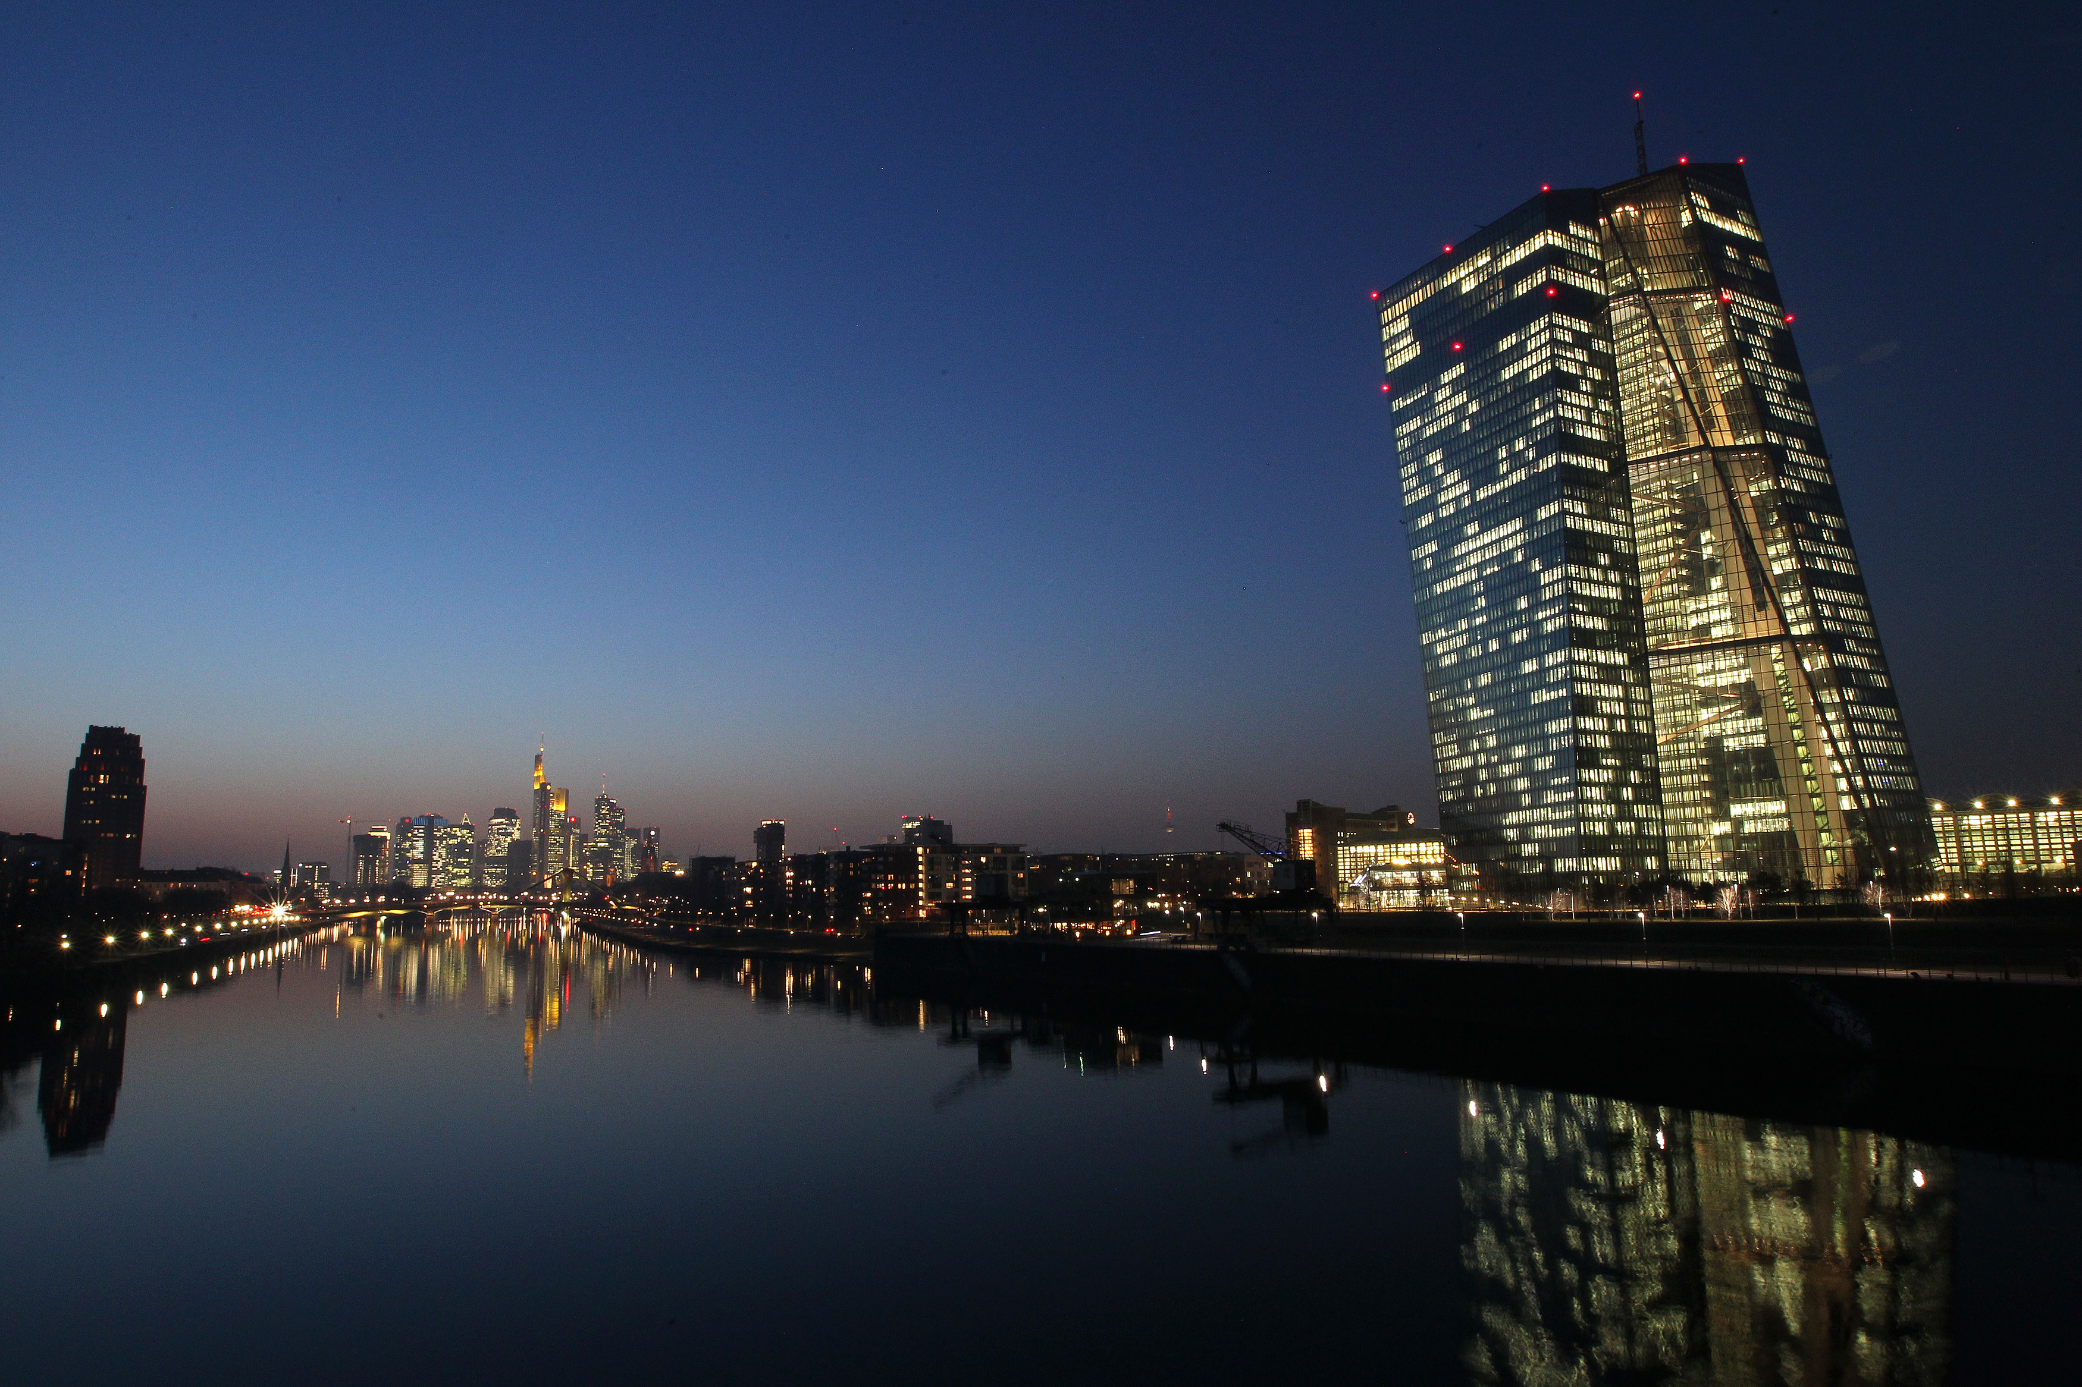
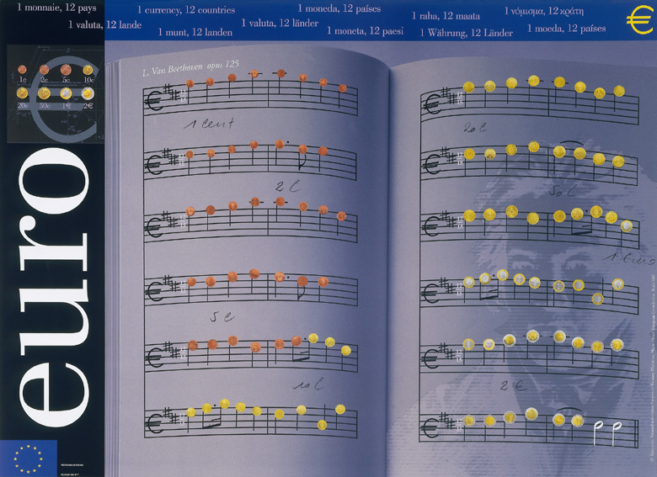
EURÓPSKA CENTRÁLNA BANKA
vedie hospodársku a menovú politiku EÚ,
riadi európsku menu – euro,
je zodpovedná za udržiavanie stability eura a cien,
stanovuje úrokové sadzby pre eurozónu,
spolupracuje s národnými centrálnymi bankami krajín EÚ,
má šesť členov, ktorých menuje Rada na neobnoviteľné osemročné funkčné obdobie,
sídli vo Frankfurte (Nemecko).
© EUROPEAN UNION
AKO FUNGUJE EÚ?
© EUROPEAN UNION
Notes:
Oficiálne webové stránky Európskej centrálnej banky nájdete na adrese www.ecb.europa.eu.

Slide 11
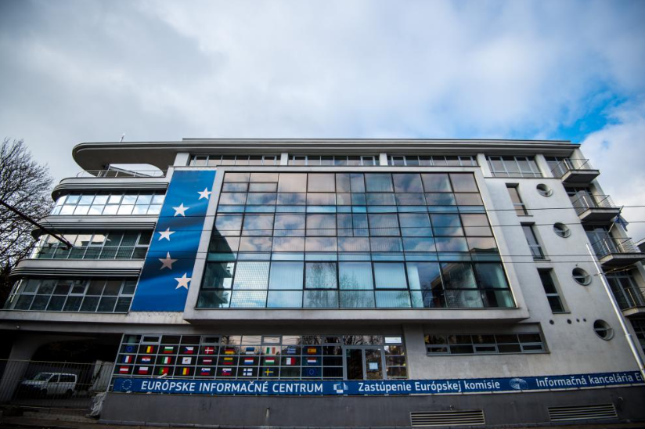
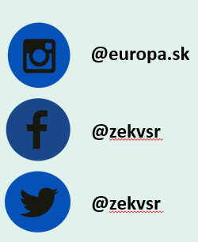
ZASTÚPENIE EURÓPSKEJ KOMISIE NA SLOVENSKU
WWW.EUROPA.SK
© EUROPEAN UNION
© EUROPEAN UNION
Notes:
Oficiálne webové stránky Európskej centrálnej banky nájdete na adrese www.ecb.europa.eu.

